Slide 1
আজকের ক্লাসে
সকল শিক্ষার্থীকে অভিনন্দন

Slide 2
পরিচিতি
MD HABIBUR RAHMAN
ASSISTANT TEACHER (I.C.T)
AMROBARI ADARSHO HIGH SCHOOL
habibur1024616@gmail.com
FULBARI-DIJAJPUR
বিষয়ঃ তথ্য ও যোগাযোগ প্রযুক্তি
শ্রেনীঃ অষ্টম
অধ্যায়ঃ দ্বিতীয়
সময়ঃ ৩৫ মিনিট
তারিখঃ

Slide 3
নিচের চিত্রগুলো লক্ষ কর
চিত্র গুলো দ্বারা কি বুঝা যাচ্ছে-

Slide 4
একটি কম্পিউটার আরেকটি কম্পিউটারের সাথে যুক্ত হয়েছে
একটি কম্পিউটার অন্য কম্পিউটারের সাথে যুক্ত হওয়ার পদ্ধতিকে কি বলে
টপোলজি

Slide 5
আজকের পাঠ
নেটওয়ার্ক টপোলজি

Slide 6
এই পাঠ শেষে শিক্ষার্থীরা -
১। টপোলজি কাকে বলে বলতে পারবে ।
২। টপোলজির প্রকার ভেদ করতে পারবে।
৩। বিভিন্ন প্রকার টপোলজির চিত্র সহ ব্যাখ্যা করতে পারবে।

Slide 7
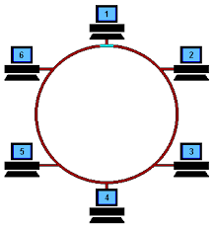
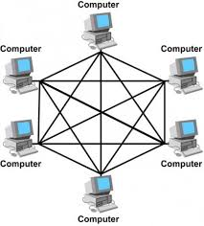
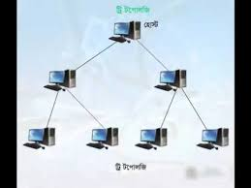
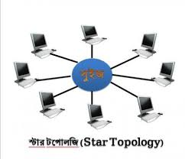
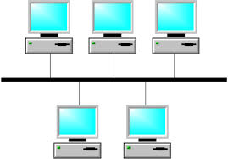
দুই বা ততোধিক কম্পিউটার জুড়ে দেওয়ার ভিন্ন ভিন্ন পদ্ধতিকে টপোলজি বলে ।
নিচে কয়েক ধরনের টপোলজির নাম দেওয়া হলোঃ
স্টার টপোলজি
বাস টপোলজি
রিং টপোলজি
মেশ টপোলজি
ট্রি টপোলজি

Slide 8
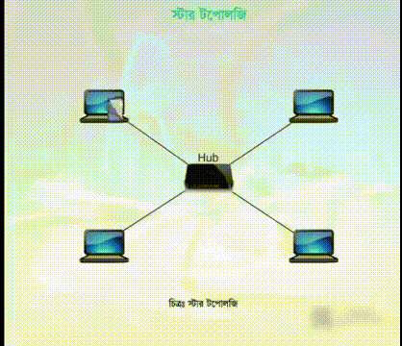
স্টার টপোলজি
এই টপোলজিতে সবগুলো কম্পিউটার একটা কেন্দ্রীয় হাবের সাথে যুক্ত থাকে ।

Slide 9
বাস টপোলজি
অনেক গুলো কম্পিউটারকে খুব সহজ ভাবে জুড়ে দেওয়ার পদ্ধতিই হলো বাস টপোলজি । এই টপোলজিতে একটা মূল লাইনের সাথে সবগুলো কম্পিউটার জুড়ে দেওয়া হয় ।

Slide 10
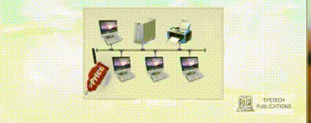
বাস টপোলজির সুবিধা
ছোট খাটো নেটওয়ার্কের জন্য খুবই সহজ ,স্বল্প ব্যয়ের এবং সহজে ব্যবহার যোগ্য ।

Slide 11
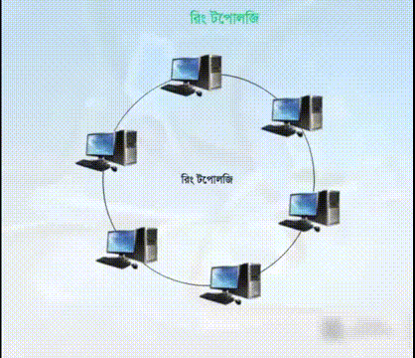
রিং টপোলজি
এই টপোলজিতে কম্পিউটার গুলো একে অন্যের সাথে রিং বা বৃত্তের আকারে যুক্ত থাকে।

Slide 12
রিং টপোলজির সুবিধা
প্রতিটি কম্পিউটার নেটওয়ার্কে সমান ভাবে প্রবেশের সুযোগ পায় ।কারন টোকেন সব কম্পিউটারের কাছেই যায় ।
সব কম্পিউটারে সমানাধিকার থাকার ফলে নেটওয়ার্ক ডিগ্রেডেশনও সমানভাবে হয় ।

Slide 13
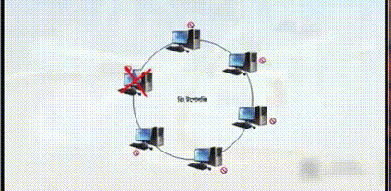
রিং টপোলজির অসুবিধা
এ ধরনের নেটওয়ার্ক এর প্রধান অসুবিধা হল যে কোন একটি কম্পিউটার নষ্ট হয়ে গেলে সমস্ত নেটওয়ার্কটি অচল হয়ে পড়ে ।

Slide 14
জোড়ায় কাজ
রিং টপোলজি এবং বাস টপোলজির সুবিধা ও অসুবিধা গুলো লিখ ?

Slide 15
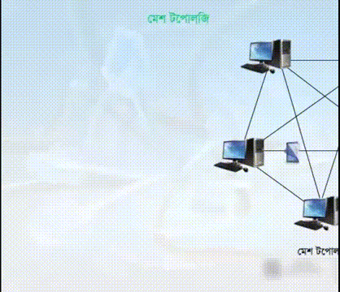
মেশ টপোলজি
মেশ টপোলজিতে কোনো কেন্দ্রীয় যন্ত্র থাকেনা । এতে প্রতিটি কম্পিউটার প্রতিটি কম্পিউটারের সাথে একাধিক পথে যুক্ত থাকে ।

Slide 16
মেশ টপোলজির সুবিধা ও অসুবিধাসমূহ
সুবিধা
মেশ টপোলজিতে প্রতিটি কম্পিউটার থেকে প্রতিটি কম্পিউটারে তথ্য প্রবাহের সুযোগ থাকে ।
অসুবিধা
এ টপোলজিতে খরচ বেশী ।

Slide 17
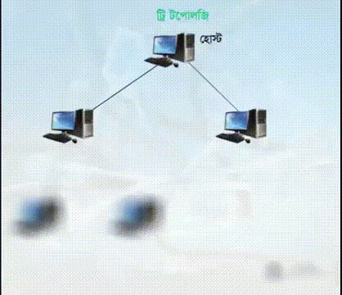
ট্রি টপোলজি
এ টপোলজিতে একটি হোস্ট কম্পিউটার থাকে । তার নিচে দুটো শাখা কম্পিউটার থাকে । এ দুটো কম্পিউটারে নিচে আবার কম্পিউটার থাকে । দুটো কম্পিউটার পরর্বতী তার নিচের কম্পিউটারের হোস্ট হয় ।

Slide 18
ট্রি টপোলজির সুবিধা ও অসুবিধাসমূহ
সুবিধা
শাখা প্রশাখা সৃষ্টির মাধ্যমে এ নেটওয়ার্ক সম্প্রসারন করা যায়
অফিস ব্যবস্থাপনার কাজে এ নেটওয়ার্ক খুবই উপযোগী ।
অসুবিধা
সার্ভার কম্পিউটারে ত্রুটি দেখা দিলে ট্রি নেটওয়ার্কটি অচল হয়ে যায়।

Slide 19
দলীয় কাজ
পাঁচটি নেটওয়ার্ক টপোলজির চিত্র অংকন করে নিয়ে আসবে

Slide 20
মূল্যায়ন
টপোলজি কি ?
পাঁচটি টপোলজির নাম বল
হাব কী ?
বাড়ির কাজ
স্টার এবং মেশ টপোলজির মধ্যে পার্থক্যগুলো লিখ ?

Slide 21
ধন্যবাদ

